Slide 1
1 класс УМК «Гармония»
Тема: Буквы Щ щ, звук [щ].
Холмогорова Елена Андреевна,
МОУ СОШ с. Беклемишево
Читинского района Забайкальского края
2011 – 2012 уч. г.

Slide 2
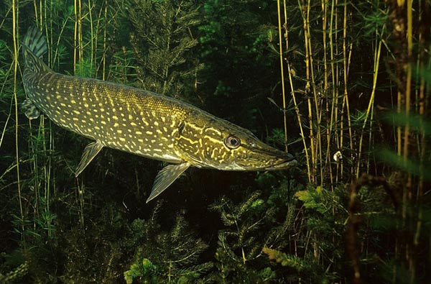
Щ У Ч К А

Slide 3
1
2
3
5
6
7
4
8
14
13

Slide 4
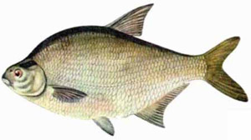
Определи место звука [щ]
лещ

Slide 5
ФИЗКУЛЬТМИНУТКА

Slide 6
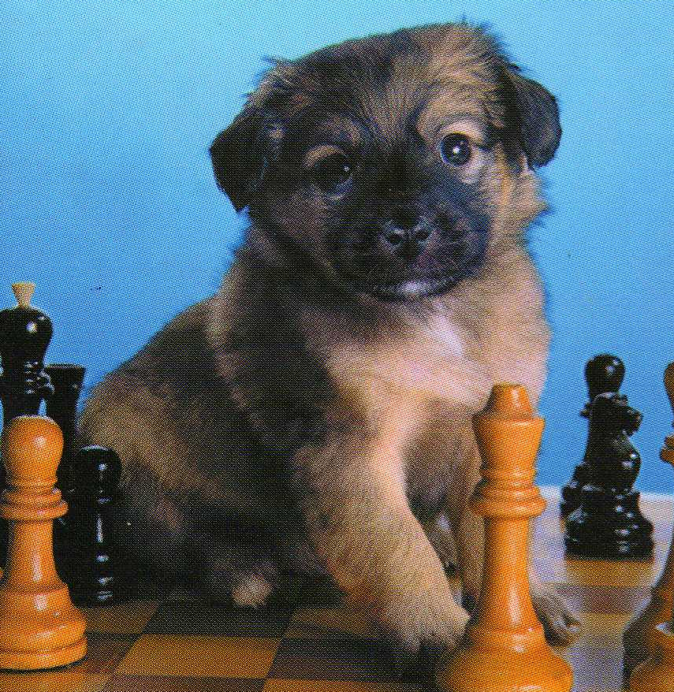
щенок

Slide 7
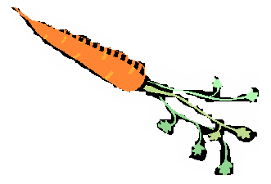
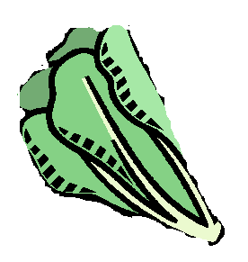
овощи

Slide 8
ащ | ещ
ощ | ыщ
ущ | ищ
Прочитай сначала
слоги горизонтально,
затем - вертикально

Slide 9
ща | ще
що | щё
щи | щу
Прочитай сначала
слоги горизонтально,
затем - вертикально

Slide 10
щ
кепка- _епка
венок- _енок
река- _ека
мель- _ель
тучка- _учка
Замени первую букву в словах на Щ и прочитай новые слова
щ
щ
щ
щ

Slide 11
Разгадай и подпиши
Щ И Русский суп.
Щ И Т Этим защищались древние воины.
Щ У К А Зубастая рыба.
Щ Е К А Часть лица.
Щ Е Л Ь Дырочка в полу, в стене.
Щ Е П К А Осколок дерева.
Щ Е Н О К Маленькая собачка.
Щ Ё Т К А Они разные: ими чистят зубы,
одежду, пол.

Slide 12
Звук [щ]:
Согласный
Глухой
Непарный
Всегда мягкий

